Slide 1
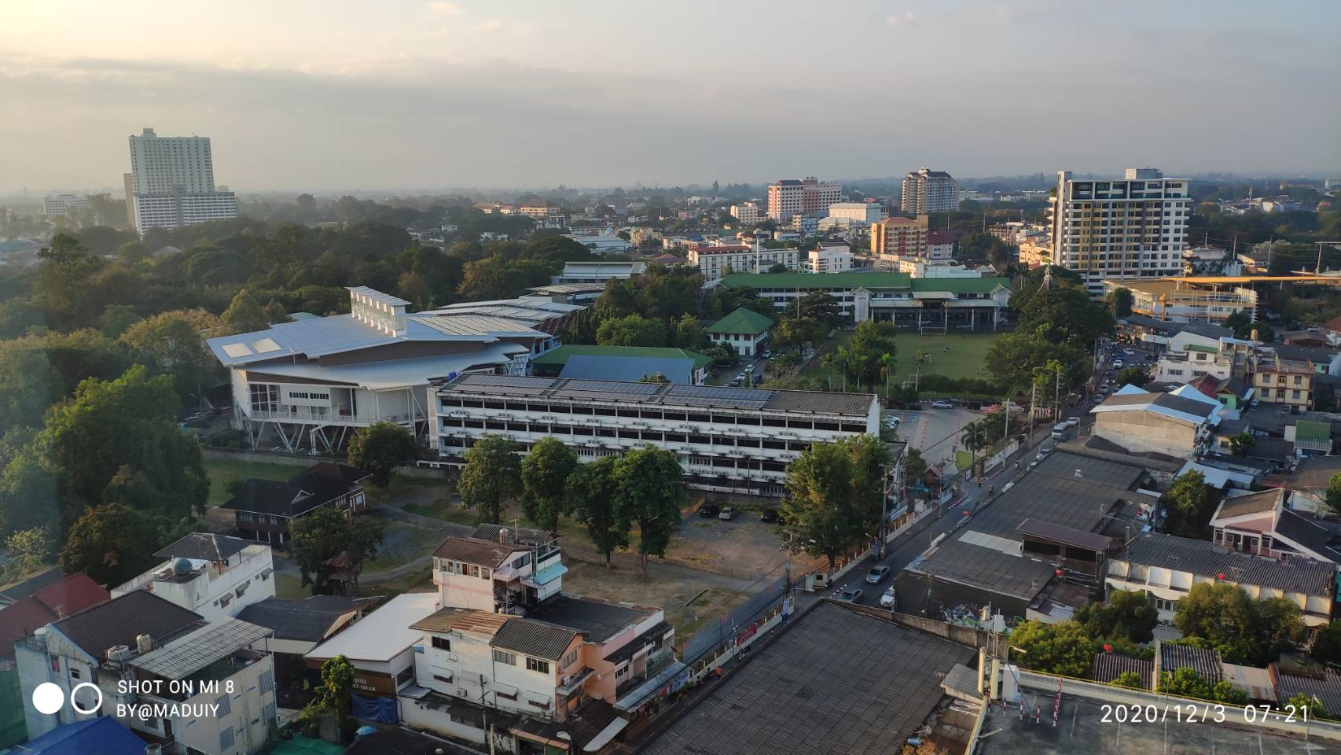
สุขภาพกลุ่มวัย : ผู้สูงอายุคุณภาพ ประเด็นเน้นหนักเขตสุขภาพ : Fall prevention (พลัดตกหกล้ม)
Notes:
หมายเหตุ:
เมื่อต้องการเปลี่ยนรูปภาพบนสไลด์นี้ ให้เลือกรูปภาพ แล้วลบออก จากนั้น คลิกไอคอนรูปภาพในพื้นที่ที่สำรองไว้เพื่อแทรกรูปภาพของคุณ

Slide 2
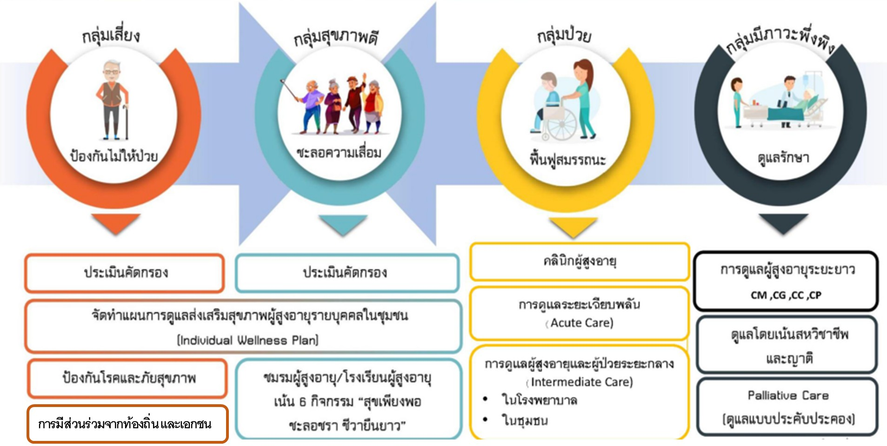
กรอบการทำงานระบบบริการสุขภาพผู้สูงอายุด้านการบริบาล การรักษาพยาบาลที่บ้าน/ชุมชน และการดูแลสุขภาพตนเอง
การบูรณางานผู้สูงอายจังหวัดแพร่
จำนวน 499 คน
Fall Prevention

Slide 3
แผนงานโครงการ / กิจกรรม รองรับและสนับสนุนการดำเนินงาน
กิจกรรม/แผนงานโครงการที่ดำเนินงานร่วมกับศูนย์วิชาการ (ศูนย์อนามัยที่ 1 เชียงใหม่)
แผนส่งเสริมสุขภาพดี ชะลอชรา ชีวายืนยาว รายบุคคล (Individual Wellness Plan) ในชมรมผู้สูงอายุ
การประเมินพฤติสุขภาพ และแผนการพัฒนาพฤติกรรมสุขภาพสุขภาพที่พึงประสงค์และการแก้ไขประเด็นเสี่ยง ผ่าน Application Blue Book
นวตกรรมการดูแลสุขภาพตนเอง ผ่านการใช้ปฏิทินดูแลสุขภาพ 5 ด้าน ในพื้นที่ต้นแบบ 2 ตำบล (น้ำรัด / บ้านกลาง)
โครงการส่งเสริมสุขภาพวัยผู้สูงอายุ ระดับจังหวัด ปี 2565
พื้นที่ต้นแบบบูรณาการด้านการส่งเสริมสุขภาพผู้สูงอายุ “ไม่ล้ม ไม่ลืม ไม่ซึมเศร้า ทานข้าวอร่อย” ร่วมกับพื้นที่เมืองต้นแบบ สุขภาวะในผู้สูงวัยจังหวัดแพร่
การผลิตหลักสูตรอบรม อสม. ในการดูแลผู้สูงอายุ 4 smart
การพัฒนาชุมชนต้นแบบ ดูแล ผสอ. และการดำเนินงาน พชอ.ในผู้สูงอายุ
โครงการเฝ้าระวังและป้องกันภาวะหกล้มกระดูกหักในผู้สูงอายุ จังหวัดแพร่ (โครงการเขตสุขภาพที่ 1 เชียงใหม่ งบ PPA.65)
การคัดกรองและแก้ไขความเสี่ยงต่อการหกล้มกระดูกหัก ----> พื้นที่เสี่ยงสูง อ.เมือง สูงเม่น อ.ลอง พื้นที่เสี่ยง 5 อำเภอที่เหลือ
Focus กลุ่มเสี่ยงสูง อายุ 70-79 ปี , ส่งเสริม Health Literacy และพัฒนาการประเมินความเสี่ยงต่อการหกล้มด้วยตนเอง
พัฒนาแกนนำต้นแบบ Individual Care plan สุขภาพดีไม่มีล้ม และทำหน้าที่ Buddy trainer จำนวน 364 คน ดูแลผู้สูงอายุกลุ่มเสี่ยงสูง 1836 คน
การแก้ไขปัญหามิติสุขภาพ และมิติสิ่งแวดล้อม ----> กองทุนฟื้นฟูสมรรถภาพ อบจ.แพร่ / อปท. / พม.
การส่งต่อผลการคัดกรอง ผสอ.ที่เสี่ยง / กลุ่มเสี่ยงหักซ้ำ ----> รพ.แพร่ คลินิกป้องกันกระดูกหักซ้ำ / คลินิกผู้สูงอายุคุณภาพ / งานกายภาพบำบัด
โครงการดูแลผู้สูงอายุ ระดับ คปสอ. รวม 8 อำเภอ และบูรณาการร่วมกับ อบจ. / เทสบาล / อบต.
บูรณาการดำเนินงาน พชอ. ในทุกอำเภอ การขับเคลื่อนเมืองสุขภาวะในผู้สูงอายุ ตามนโยบายผู้ว่าราชการจังหวัด
การดำเนินงานป้องกันการหกล้ม และบูรณาการ 4 smart / กองทุนสุขภาพตำบล / กองทุน LTC / กองทุนฟื้นฟูสมรรภถาพ อบจ. การปรับปรุงบ้านผู้สูงอายุ พม.

Slide 4
ข้อมูลสถานการณ์การเข้าสู่สังคมสูงอายุของจังหวัดแพร่
และผลการคัดกรอง ADL กลุ่มผู้สูงอายุ ติดบ้าน ติดเตียง ข้อมูลปี 2560 – 2565(มิ.ย.)
จากรายงาน Health Data center สำนักงานสาธารณสุขจังหวัดแพร่ ข้อมูล ณ วันที่ 30มิถุนายน 2565

Slide 5
ผลการดำเนินงานคัดกรอง BGS-Fall Risk & ผสอ.หกล้มกระดูกหักประเภทผู้ป่วยนอก ปี 2560-2565
ที่มา : ข้อมูล 43 แฟ้ม งาน ICT สสจ.แพร่ ณ 30 มิถุนายน 2565

Slide 6
ผลการดำเนินงาน ถึง 30 มิถุนายน 2565
ข้อมูลการสำรวจและประเมินเสี่ยงต่อการพลัดตกหกล้มในผู้สูงอายุ
- เป้าหมาย 2,009 คน
-ผลงาน 2,184 คน (108.87%)
Target People Analysis เสี่ยงต่ำ 729 คน (33.38%)
เสี่ยงปานกลาง 129 คน (57.65)
เสี่ยงสูง 96 คน (8.95%)
การดูแลผู้สูงอายุที่พบความเสี่ยงพลัดตกหกล้ม
-ส่งคลินิต 353 คน (16.16%)
-ส่ง อปท. 216 คน
(9.89%)
การแก้ไขปัญหาในระดับพื้นที่
- มิติสุภาพ พัฒนาสมรรถนะการทรงตัว 747 คน
( 34.20%)
-มิติสิ่งแวดล้อม
644 คน (29.49%)

Slide 7
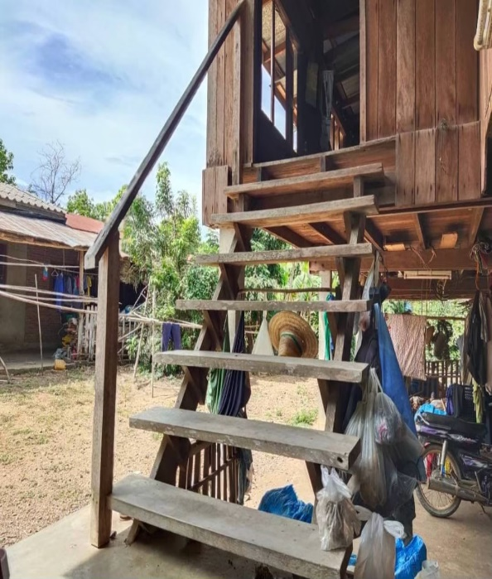
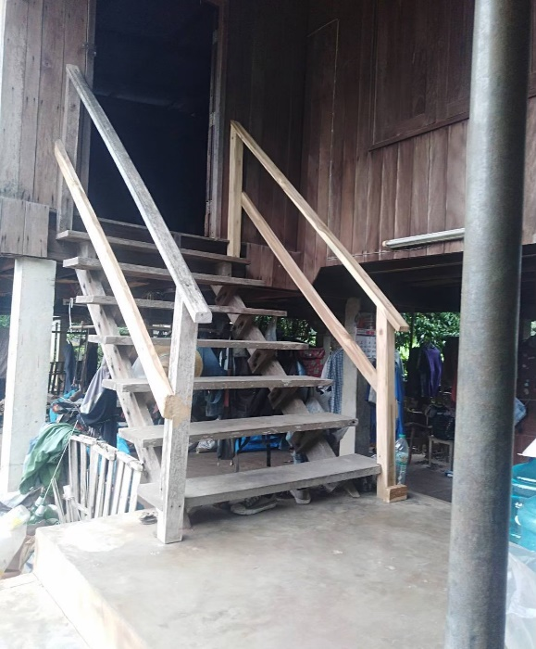
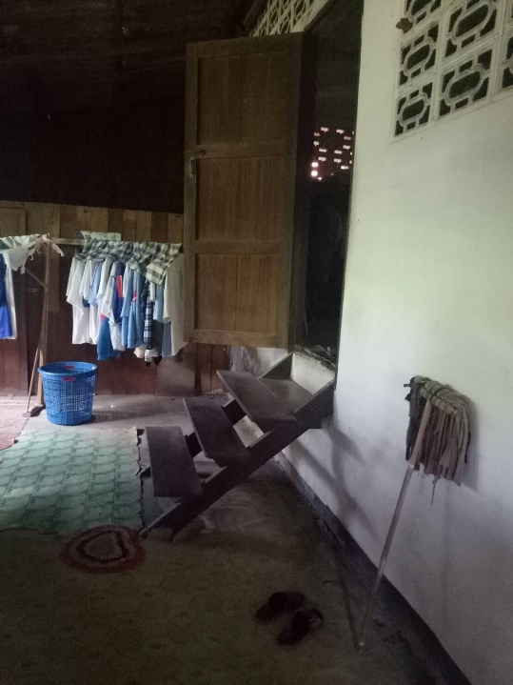
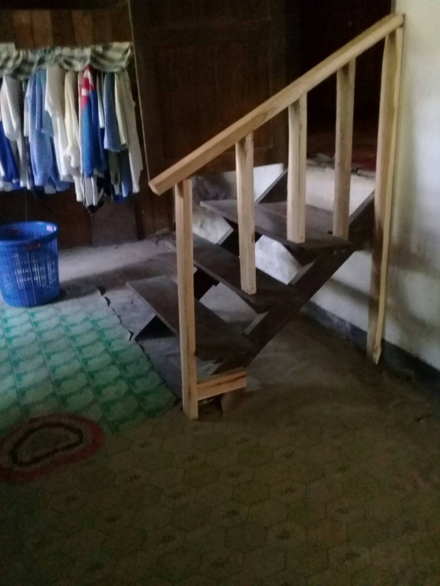
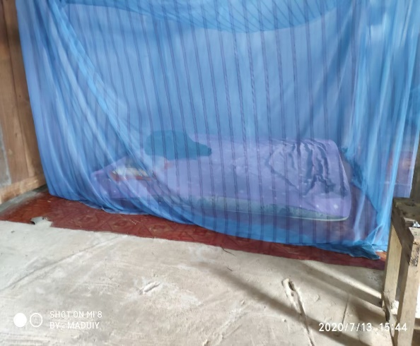
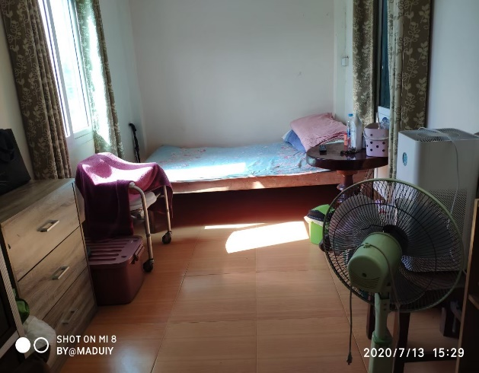
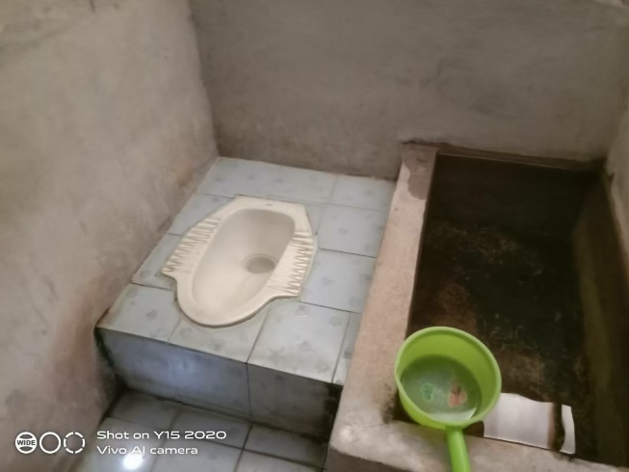
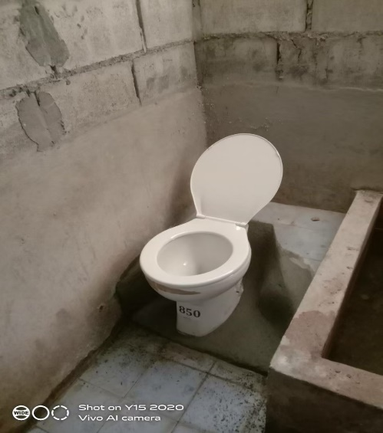
ผลการดำเนินงานด้านการปรับสิ่งแวดล้อมในบ้านจากการประเมิน House Risk ปี 2564 ดำเนินงานต่อเนื่องปี 2565

Slide 8
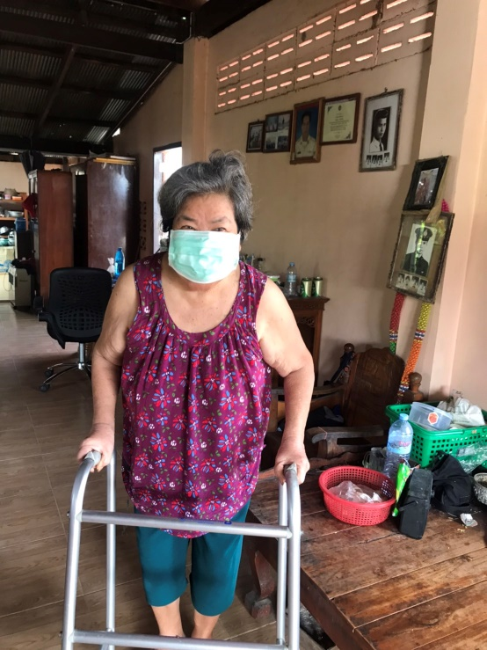
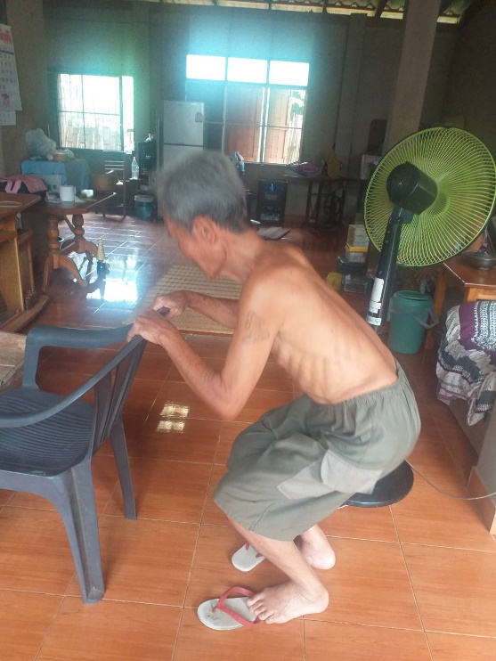
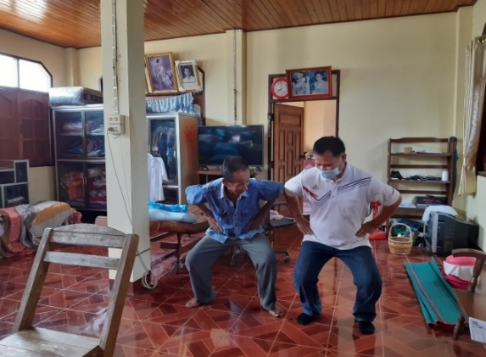
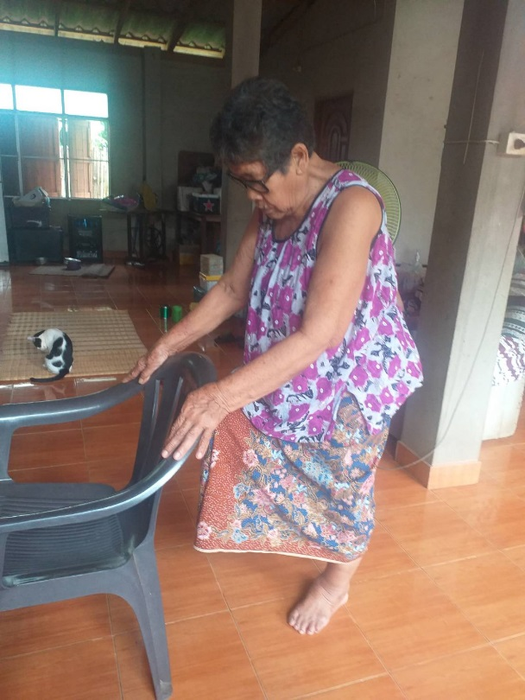
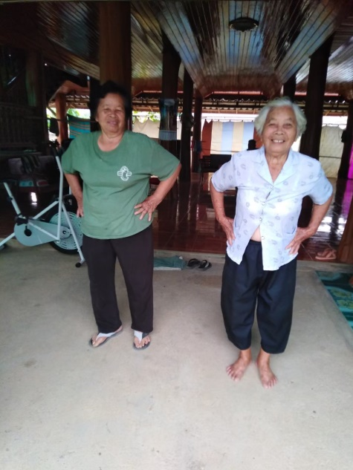
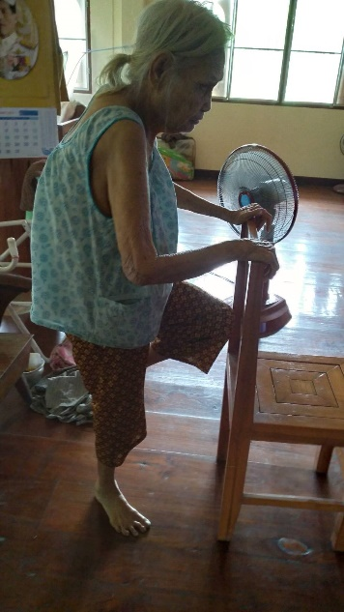
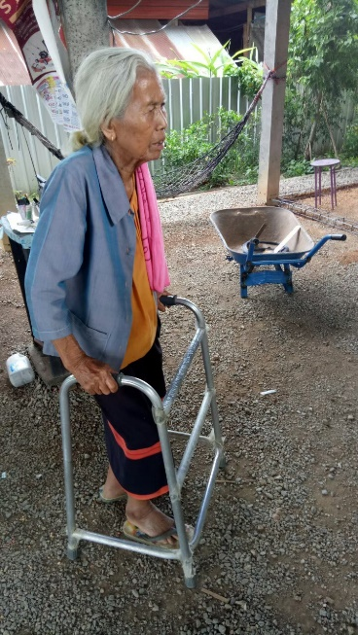
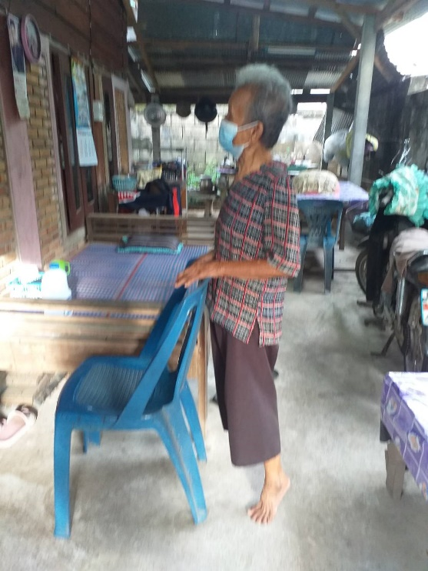
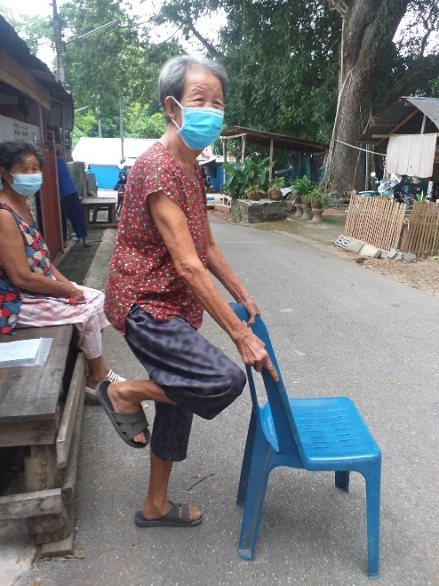
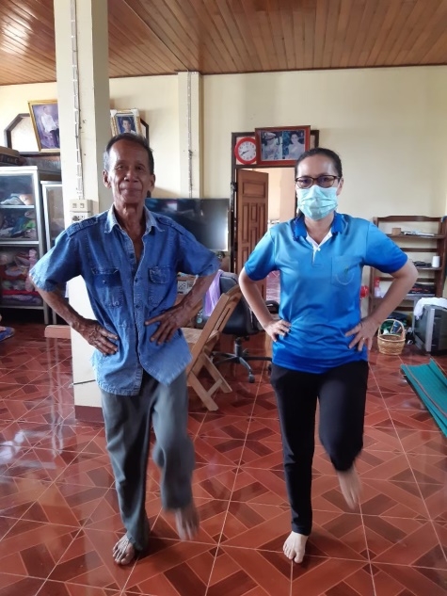
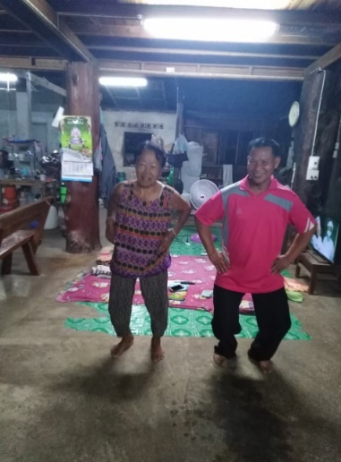
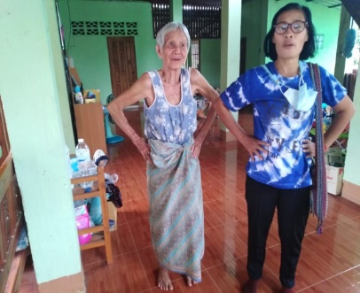
การออกกำลังกาย เพื่อเสริมสร้างการทรงตัว

Slide 9
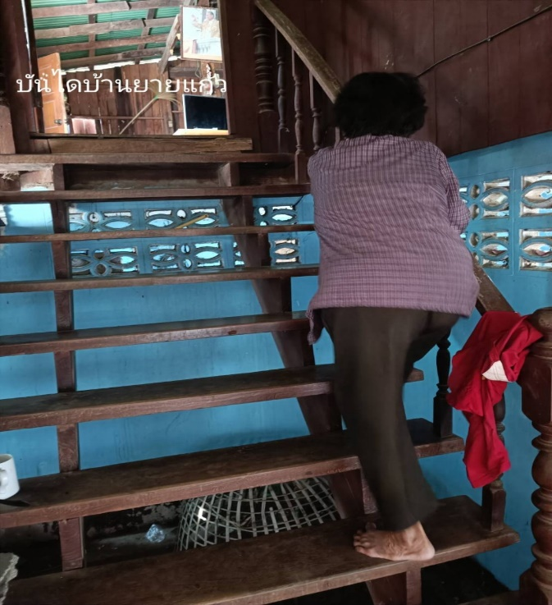
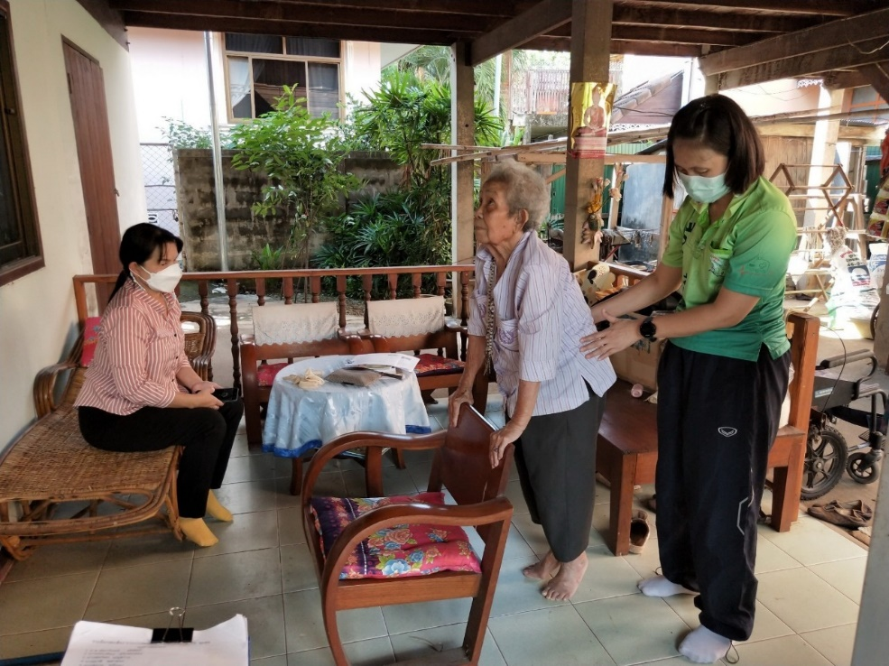
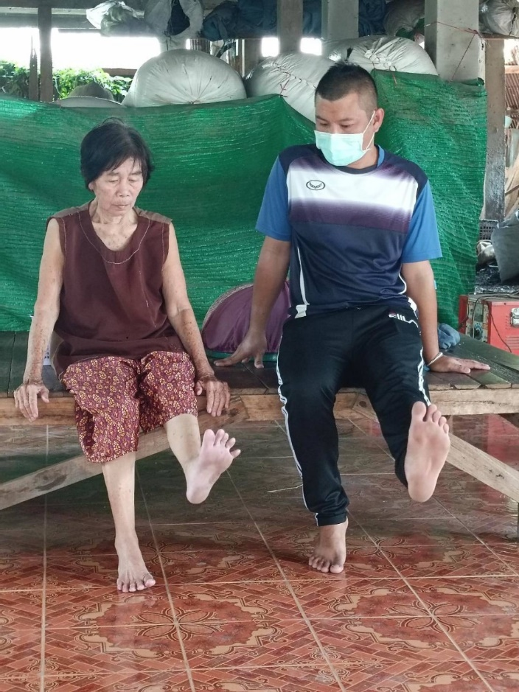
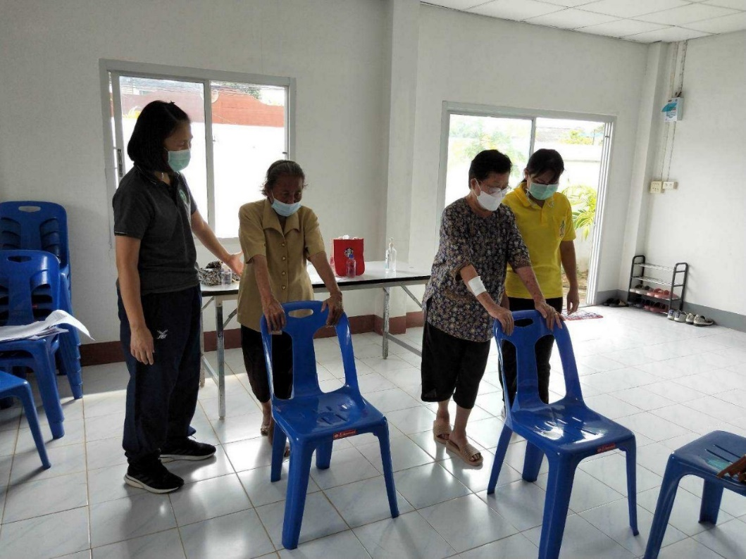
จังหวัดแพร่
ให้บริการ โดยสหวิชาชีพ+แกนนำ ผสอ. ปี 2565

Slide 10
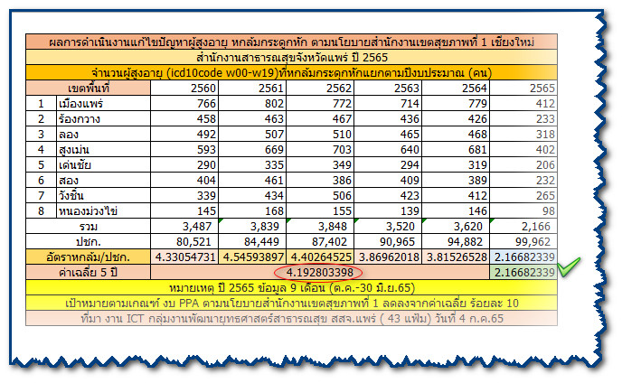
ผลลัพธ์การดำเนินงานเฝ้าระวังผู้สูงอายุหกล้มกระดูกหัก จ.แพร่ ปี 2565

Slide 11
ปัญหาและอุปสรรค : -
ประเด็นด้านตัวบุคคล
- การคัดเลือกพื้นที่ กระจายกลุ่มเป้าหมายในการแก้ไขปัญหา คปสอ. บางแห่งใช้การกระจายเป้าหมายเฉลี่ยรายสถานบริการ การแก้ไขปัญหาไม่เป็นสัดส่วนกับ ปชก.ผสอ.ที่มีผลคัดกรองเป็นกลุ่มเสี่ยงต่อการพลัดตกหกล้ม
- การเข้าถึงกลุ่มเป้าหมาย ที่เสี่ยงสูง / ความร่วมมือ / แรงจูงใจ /แรงบันดาลใจ ขึ้นกับผู้รับผิดชอบของแต่ละพื้นที่ (อำเภอ)
- การติดตามให้บริการเยี่ยมบ้าน ส่วนใหญ่เป็นการเยี่ยมติดตามครั้งที่ 1 รอข้อมูลการวัดผลช่วง มิถุนายน- กรกฎาคม
ประเด็นด้านระบบเทคโนโลยีและสารสนเทศ
-การเชื่อมโยงข้อมูลผู้สูงอายุหกล้มกระดูกหัก ประเภท IPD & OPD ICD code w00-w19 with S7200 S7201
S7202 และผู้สูงอายุที่ได้รับการให้บริการตามโครงการ ไม่สามารถวิเคราะห์ข้อมูลได้ทันเวลา และระดับอำเภอไม่สามารถดำเนินการได้ด้วยตนเอง ระดับจังหวัด
การเข้าถึงข้อมูลการให้บริการ ต้องขอจากงาน Ict
-การลงข้อมูลวินิจฉัย / การบันทึกผลลงในโปรแกรม IS online /การซักประวัติสาเหตุนำจากอุบัติเหตุ
-ไม่มี IT Team support ในภาพรวมของเขตสุขภาพ
-ประเด็น คลินิกผู้สูงอายุ / คลินิกผู้สูงอายุคุณภาพ
กิจกรรมส่งเสริมสุขภาพ ไม่มีโปรแกรมที่แสดงความเชื่อมโยง ผลการคัดกรอง / ส่งต่อ / ติดตามการแก้ไขปัญหา ผู้สูงอายุที่คัดกรองเสี่ยง (10 กลุ่มโรค)
สู่การรับบริการรับ-ส่งต่อ/ การดูแลติดตามเยี่ยมบ้าน หรือติดตามดูแลโดยชุมชน ระหว่าง หน่วยบริการปฐมภูมิ <-----> ทุติยภูมิ <----> ตติยภูมิ

